Slide 1
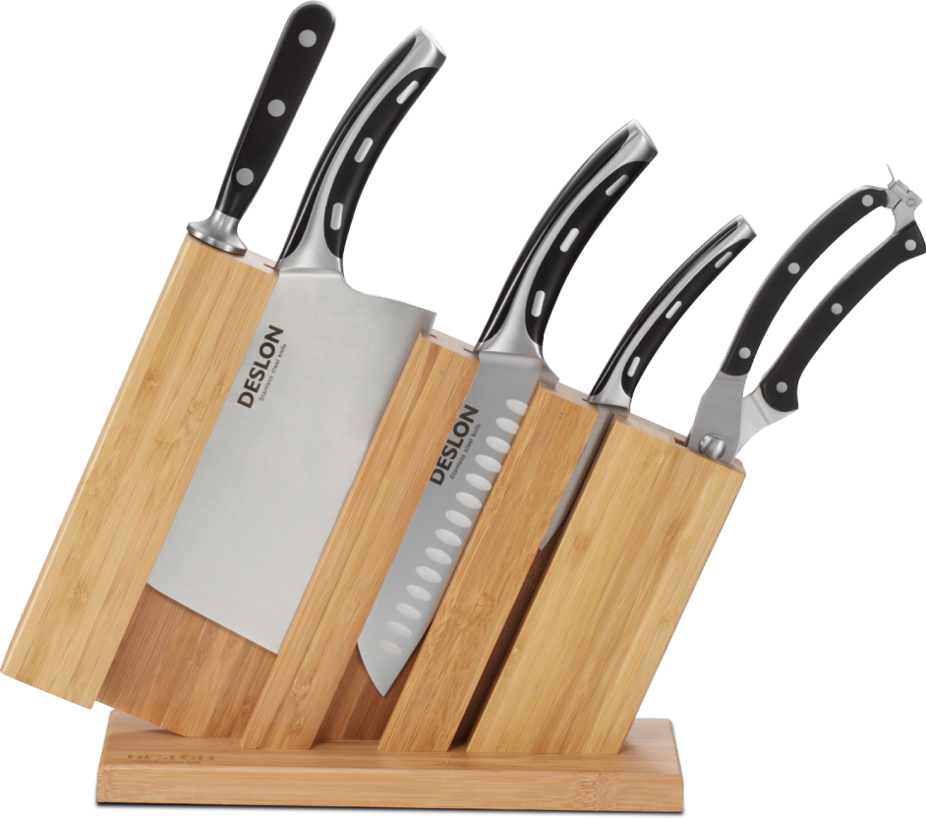
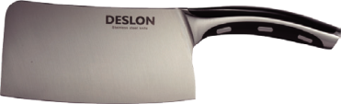




｜德世朗企业—刀具系列｜莱茵至尊系列
LY-TZ001-6
莱茵至尊六和
刀身材质：1.4116钼钒钢
产品配置：砍骨刀、三德刀、水果刀、万能剪、磨刀棒、
开槽碳化竹抑菌刀座
-----------------------------------------------------
零 售 价：1198.00元
批 发 价：246.00元
砍骨刀
三德刀
水果刀
万能剪
磨刀棒

